Slide 1
Ｌｕｄｗｉｇ ｖａｎ Ｂｅｅｔｈｏｖｅｎ
三大ピアノソナタを巡って

Slide 2
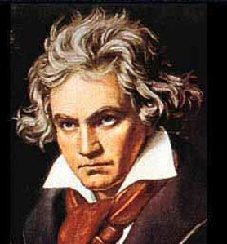

Slide 3
三大ピアノソナタ
第８番 ハ短調 ｏｐ１３ 「悲愴」
第１４番 嬰ハ短調 ｏｐ２７－２ 「月光」
第２３番 ヘ短調 0P５７ 「熱情」

Slide 4
Ludwig von Beethoven
1770.12(ﾎﾞﾝ）～1827.3ウイーン
父 ヨハン（1739－92） （ 祖父 宮廷楽団長）
第2のモーツアルトにしようと思っていた。
ボンの宮廷楽団のテノール歌手
大酒のみ、人間的には相当あれた生活
1789年に職を追われ
ベートーヴェンの肩に生活がのしかかる。
ﾍﾞｰﾄｰｳﾞｪﾝは後年、自分の音楽教育の不十分さを嘆いていた
母 ﾏﾘｰｱ･ﾏｸﾞﾀﾞﾚｰﾅ･ｹｰｳﾞｨﾂﾋ（1746－87）
前夫と死別して再婚してベートーヴェンを生んだ。

Slide 5
デビユー
1778年 8歳、ケルンで演奏会を開く
父は6歳と偽った
1782年 「ドレスラーの行進曲による変奏曲」
宮廷の代理オルガニストになる
1783年 13歳、選帝候ソナタを出版
1784年 14歳で宮廷正式オルガニストになる。

Slide 6
モーツアルトとの出会い
1787年 17歳 第1回ウイーン旅行
滞在はたった２週間
３月５日ボン出発
４月７日ウイーン着
モーツアルトを訪ね、即興演奏を聞いてもらう
４月２０日母危篤の知らせ
５月ボン帰着 ７月１７日 母 死去

Slide 7
ハイドンとの出会い
1790年ハイドンがロンドンに向かう途中で儀礼的に会う
1792年ロンドンからの帰途、選帝候に表敬訪問したハイドン
この折、ベートーヴェンの弟子入りが決まる。
再びウイーンへ
1793・11月 ウイーン着 暮れからハイドンのレッスン開始
しかし、あまりきちんと行われなかった、
が、ベートーヴェンは、ハイドンから与えられた対位法の習作課題２４５曲をこなした。ハイドンが見て指導したのは４２曲のみ。
その後1793年から、ヨハン・シェンクに、1794年からアルブヒツベルガーにこっそり指導を受けた。

Slide 8
３つのピアノソナタ
ピアノソナタ 1，2，３番
1793年作曲着手、
1795年ハイドンの前で自ら演奏
ハイドンは批判的
すべて4楽章形式＝シンフォニーへ近づける
ハイドンもモーツアルトも4楽章形式のソナタは無い。
長すぎる 第3番は779小説
ハイドン 479小説 モーツアルト 561小説
従来の枠からはずれている

Slide 9
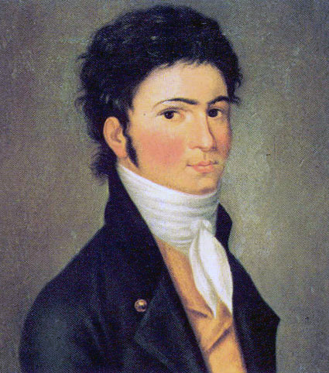
才能と野心に満ち溢れた若者の音楽
規模のみならず性格的にも
一般的なソナタの枠を超えようとした

Slide 10
ウイーンでの活動
1795年 3月
ウイーンブルグ劇場における公開演奏会に初登場
ピアノ協奏曲第1番を初演
8月 ３ツのピアノソナタがハイドンを招いて演奏
12月 ハイドン主催の演奏会でベートーヴェンが
ピアノ協奏曲第１番 第２番を演奏
1796年～1798年 3度にわたるプラハ旅行
ウイーン・プラハ・ドリスデンでの演奏旅行
1800年4月2日 ウイーンブルグ劇場
初めての受益演奏会

Slide 11
ピアノソナタ第8番 ハ短調「悲愴」
Ｇｒａｎｄｅ ｓｏｎａｔｅ Ｐathetique
ベートーベン自身による標題
1797年作曲
このころ既に難聴を自覚・誰にも告げていない。
1801年7月1日 友人への手紙で難聴を訴える
他の手紙でジュリエッタ・グイチャルデイに恋していることも

Slide 12
ジュリエッタ・グルチャイルデイ嬢
1801年ころ（当時15歳）
ピアノをベートーベンに習うしばらく彼と恋に落ちる
1802年に月光ソナタを献呈される。
彼女の印象
ロマン・ロラン
「コケットで幼稚で利己主義者であった」
ベートーベン
「2年このかた初めて幸福な瞬間が訪れた」
しかし身分の違い（平民と貴族）で破局
後にベートーベンは彼女と別れてよかったと確信した。

Slide 13
難聴の告白
1801年友人への手紙で
1797年ころからの難聴を友人に告白
医師たちの診察を受ける。
強壮剤・アーモンド油・冷水浴・温浴・薬剤注入等
＝ どれも効果なし
ヨハン・アーダム・シュミット医師の助言
「静寂によって彼の耳が回復し得るかもしれない」

Slide 14
ハイリゲンシュタットの遺書
ウイーンの騒音と煩わしさを逃れて
ハイリゲンシュタットへ
６ケ月間過ごす～ 結局よくならず 効果なし
治癒の望みはなくなった
生涯この耳の疾患と付き合っていかねばならない
このころこの遺書？は書かれた。

Slide 15
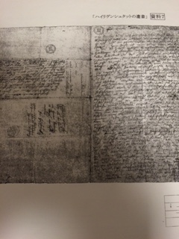
遺書か？
難聴によって絶望へ追いやられた
私をおしとどめたのは私の芸術であった。
神よ、あなたは私の最も内なるものをごぞんじです

Slide 16

ピアノソナタ第２３番 へ短調 「熱情」
「熱情」とは
ハンブルグの出版社が初版出版時に名づけた
一つの時代を熱情で築き終えた
オーケストラ的サウウンド～
ピアノにしかできない表現
繊細で優美，詩的など

Slide 17
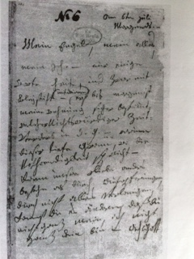
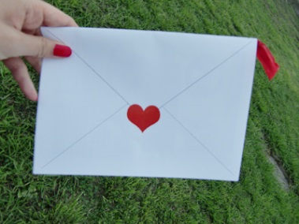
不滅の恋人

Slide 18
